Slide 1
Programma di formazione: moduli Eco-design e nuovi processi di produzione
Nuovi materiali e materiali bio
Coinvolgimento dei cittadini e dei consumatori
Gestione e valorizzazione dei residui

Slide 2
CORSO 2: Packaging Design per la Sostenibilità
SOMMARIO
1.1 Progettazione ECO del materiale 1.1.1 L'importanza della fonte dei materiali 1.1.2 Massimizzare la durata del materiale 1.1.3 Ridurre la complessità del materiale 1.1.4 I biomateriali nell'approccio eco-design: progettazione per la compostabilità

Slide 3
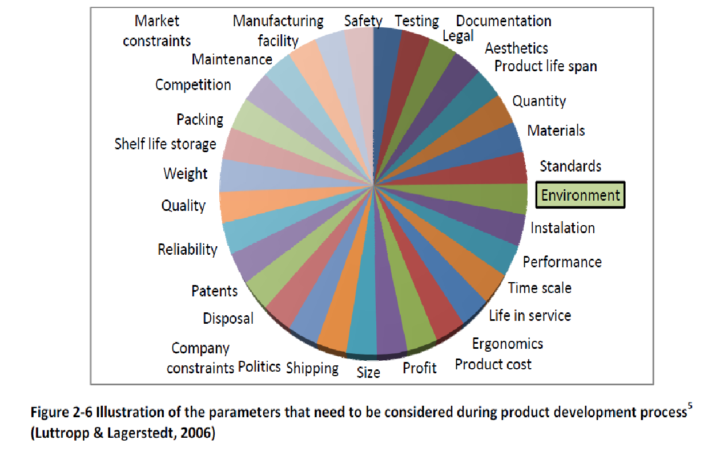
1. Introduzione
Durante il processo di sviluppo del prodotto è necessario considerare diversi parametri
Luttropp &Lagerstedt, 2006

Slide 4
Feedback e continuo miglioramento:
Valutazione dei risultati rispetto a obiettivi ambientali, specifiche e prodotti di riferimento
L’integrazione della dimensione ambientale e le valutazione della prestazioni del prodotto deve essere seguita nelle diverse fasi della progettazione del prodotto e nello sviluppo dei processi.
La valutazione serve al designer per apportare tutte le modifiche e gli aggiustamenti necessari per migliorare le prestazioni del prodotto

Slide 5
Quando si esegue la progettazione ecocompatibile, vengono introdotti e descritti tre tipi principali di situazioni di compromesso in accordo allo standard ISO 14062, sebbene possa esistere una grande varietà di combinazioni all'interno di queste categorie:
Compromessi tra diversi aspetti ambientali
Compromessi tra aspetti ambientali, economici e sociali
Compromessi tra aspetti ambientali, tecnici e di qualità
Può quindi essere molto importante per le aziende e più specificatamente per i progettisti di prodotto avere i mezzi per identificare e superare tali situazioni critiche attraverso la valutazione di diverse opzioni e rendendo i compromessi più efficaci per raggiungere l’obbiettivo.

Slide 6
Quando si applica l'approccio di progettazione ecocompatibile, l'ottimizzazione dei prodotti e dei sistemi di produzione permette di raggiungere diversi livelli di innovazione e miglioramento dell'efficienza. H.Brezet(1997) ha suggerito un modello che presenta quattro livelli di innovazione del design ecocompatibile:
Livello1: Miglioramento del prodotto
Ottimizzazione dei prodotti esistenti applicando in modo incrementale i cambiamenti
Livello2: Riprogettazione del prodotto
Il concetto del prodotto rimane lo stesso ma alcune parti del prodotto sono cambiate o ottimizzate.
Livello3: Innovazione funzionale
Riprogettaredel concetto di prodotto: vengono introdotti nuovi concetti per soddisfare la stessa funzione
Livello4: Innovazione di sistema
Si riferisce a un'innovazione olistica del sistema prodotto: nuovi prodotti e servizi vengono sviluppati.
Il livello di eco-efficienza in questo modello aumenta proporzionalmente al livello di innovazione raggiunto.
Va detto però che tutti i livelli dipendono anche dal tempo, il che significa che maggiori cambiamenti richiedono tempi più lunghi per essere raggiunti e implementati (BrezetH., 1997).

Slide 7
Elenco dei requisiti selezionati per l'ecodesign

Slide 8
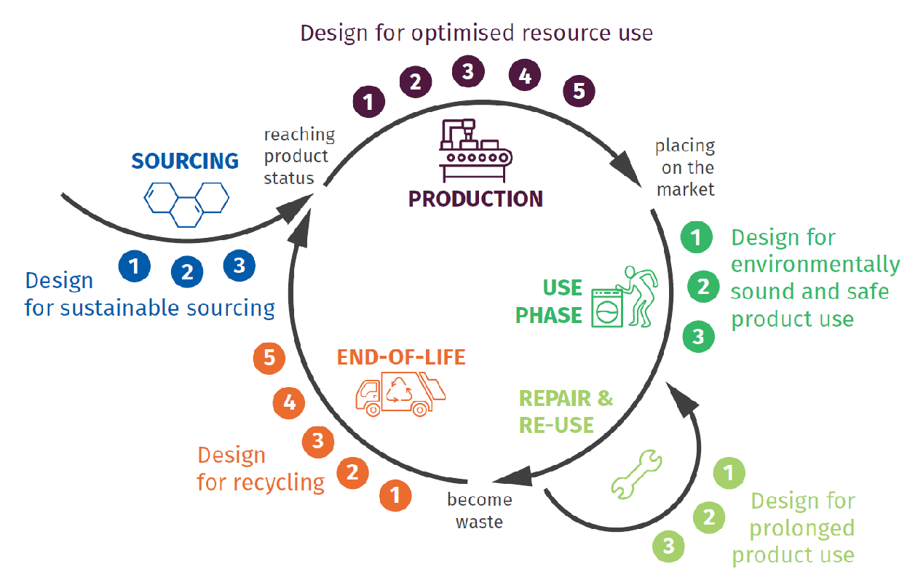

Slide 9
DESIGN per la sostenibilità: il reperimento delle materie prime
Materie prime vergini con processi di produzione sostenibili
Reperimento di materie prime da fonti rinnovabili gestite in modo sostenibile
Uso di materiali riciclati tracciati come materie prime secondarie

Slide 10
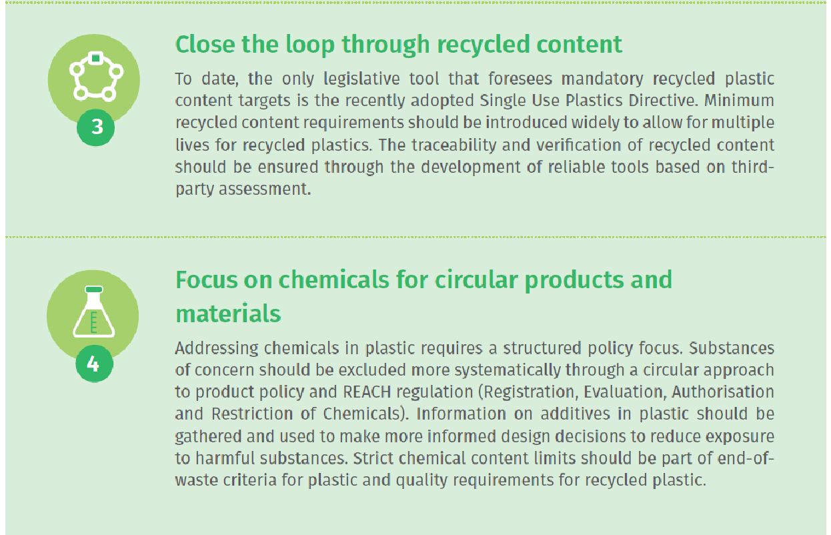

Slide 11
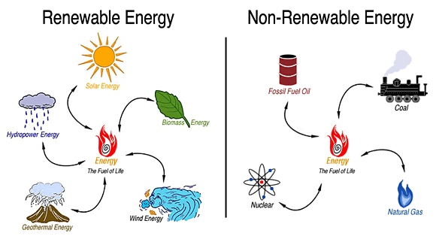
Lezione: l’importanza dell’origine del materiale
C’è una differenza tra il concetto di risorsa rinnovabile e materiale rinnovabile.
Il legno, la carta, il cartone e alcuni biopolimeri sono derivati da coltivazioni agricole, una risorsa rinnovabile.
Vetro e metalli derivano da risorse non rinnovabili. Possono essere rielaborati in nuovi materiali senza perdita di qualità, anche se con alcune perdite di materiale, sono materiali rinnovabili.
Scopri da dove provengono le tue materie prime e la tua energia.
Saprai quindi se puoi ottenerli da una fonte più sostenibile.

Slide 12
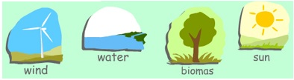
Se prevedi di utilizzare biopolimeri, verificare la provenienza del materiale.
I biopolimeri sono polimeri derivati ​​dalla biomassa. Possono essere polimeri naturali, come la cellulosa, o polimeri sintetici fatti con monomeri da biomassa, come l’acido polilattico (PLA), o possono essere polimeri sintetici a base di monomeri sintetici derivati a partire dabiomassa.
Qual è la fonte dell'energia utilizzata nei processi produttivi del tuo packaging?
Puoi usare energia pulita?
Puoi fare di più per utilizzare il calore generato dal tuo processo di produzione?

Slide 13
In Europa ci sono tre linee strategiche dell'UE che, seguite insieme, possono dimostrarsi contraddittorie:
rafforzamento e incremento delle attività industriali europee (COM, 2007),
verso un'economia circolare, ovvero una “società del riciclo”, (UE, 2008), basata in primo luogo e soprattutto su riciclato o riutilizzatomateriali
priorità alla riduzione delle quantità di rifiuti piuttosto che al riciclo (UE, 2006; UE, 2008).

Slide 14
Il ruolo assegnato al riciclo e alla riduzione dei rifiuti del packaging nella dinamica del sistema è spesso poco chiaro:
La riduzione della produzione di rifiuti è da intendersi nel senso normativo (compresi i rifiuti che beneficiano del riciclo), o nel senso ambientale (solo rifiuti scaricati in discarica o nell’ambiente naturale)?
L'obiettivo dovrebbe essere quello di disaccoppiare la crescita economica dal consumo totale della materia prima (primario+ riciclato), o dal consumo di materia prima primaria (solo cosa è estratto a partire dai depositi naturali)?

Slide 15
affronteremo questi problemi con tre obiettivi in ​​mente:
stabilire le condizioni fisiche per una crescita sostenibile del materiale
includedo la crescita del consumo di materiale nella modellazione di una economia circolare
proponendo una gerarchia delle priorità pubbliche nell'area della gestione sostenibile dei materiali vergini in modo che ci sia uno sviluppo economico sostenibile

Slide 16
La sostenibilità della gestione dei materiali non rinnovabili è per lo più affrontata in base al seguente principio:
“Il consumo di risorse non rinnovabili dovrebbe essere limitato a livelli ai quali possono essere sostituiti da risorse rinnovabili equivalenti fisicamente o funzionalmente o in cui i consumi possono essere compensati aumentando la produttività delle risorse rinnovabili o non-rinnovabile."
(von Gleich, in von Gleich e altri, 2006).
Il riciclo delle materie prime non rinnovabili evita di svolgere due operazioni
smaltirli in discarica come rifiuto
produrre una quantità identica di materie prime

Slide 17
Non conformità con i tre criteri di sostenibilità:
Troppo accumulo e poco rifiuto in relazione al materiale consumato
Troppo poco riciclo in relazione alla quantità di rifiuti prodotti,
Troppo aumento del fabbisogno di materiale vergine materiale tra I due cicli
Conformità con i tre criteri, non argina il flusso circolare e disegna I limiti delle risorse non rinnovabili

Slide 18
DESIGN PER L'AMBIENTE E LA SICUREZZA
Riprogettare il packaging prevede anche tenere in considerazione l’interazione tra la legislazione sulle sostanze chimiche, sui prodotti e sui rifiuti, al fine di migliorare la tracciabilità delle sostanze chimiche e affrontare la questione delle sostanze pericolose (legacy sostancies) nei flussi di rifiuti riciclati.
La gerarchia della legislazione generale esistente in materia di sostanze chimiche come il REACJH e il regolamento degli egli Inquinanti Organici Persistenti (POP), nonché le legislazioni specifiche di settore o di prodotto (es. Prodotti da costruzione, dispositivi medici o giocattoli) si basa su due meccanismi base :
• La restrizione dell'uso di sostanze sia nella produzione di polimero che nella funzionalizzazione delle materie plastiche
• La limitazione del contenuto massimo disostanze pericolose.

Slide 19
DESIGN PER L'AMBIENTE E LA SICUREZZAFASE D'USO
Le impurità provenienti dalle materie prime utilizzate per la produzione di plastica sono una prima fonte di sostanze pericolose
Le sostanze pericolose vengono utilizzate anche durante la produzione di polimeri: i monomeri ottenuti dal petrolio greggio da un lato, vengono utilizzati per formare nuove molecole della plastica; gli agenti di processo, che, facilitano il processo di polimerizzazione e possono esseri legati al polimero o sono disciolti nella matrice polimerica vergine
Le proprietà tecniche dei polimeri possono essere adattate alle specifiche esigenze funzionali (ad es. Resistenza ai raggi UV) includendo additivi specializzati. Oltre ai loro benefici funzionali, molti di questi additivi hanno anche proprietà pericolose.
Le sostanze pericolose possono entrare nella matrice polimerica dei prodotti in plastica a seguito del loro utilizzo (ad esempio l'imballaggio di sostanze chimiche pericolose) In questo caso le sostanze pericolose possono migrare nella matrice polimerica e rendere problematico il riciclo della plastica.
La contaminazione incrociata tra i flussi di rifiuti durante la raccolta dei rifiuti di plastica può anche portare all'inclusione di sostanze pericolose.

Slide 20
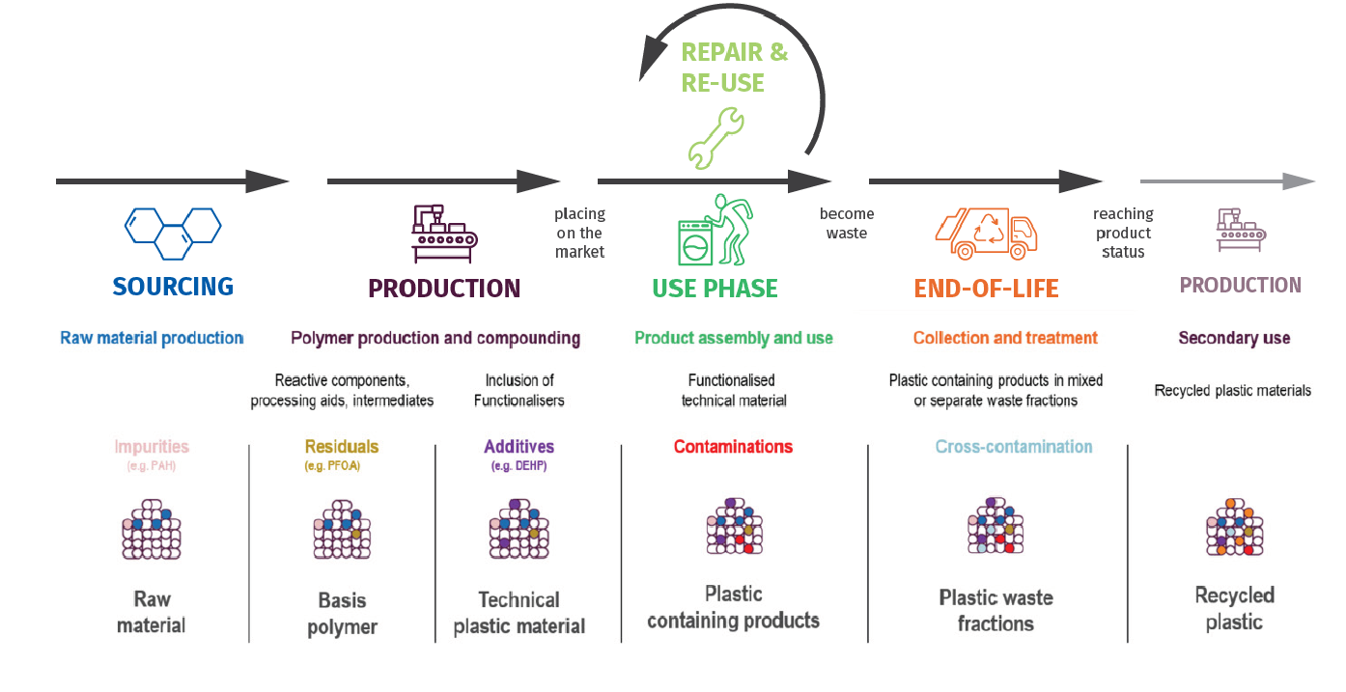
DESIGN PER L'AMBIENTE E LA SICUREZZAFASE D'USO

Slide 21
DESIGN PER L'AMBIENTE E LA SICUREZZAFASE D'USO
Molti strumenti dell'UE sui prodotti e rifiut ihanno iniziato a integrare le considerazioni relative all’eco-design nella direzione dell’approvvigionamento sostenibile di materiali grezzie ottimizzazione nell’uso delle risorse.
L'iconica Plastics Strategy include un set di misure dedicate alla gestione dei prodotti in plastica che includono anche il’utilizzo di plastica riciclata. L’applicazione di tutto ciò permetterà all’ l’UE di realizzare i suoi obiettivi.
Esempi di misure volte a sostenere gli sforzi del settore per utilizzare più plastica riciclata:
• Una valutazione degli incentivi normativi e/o economici per l'adozione del contenuto di plastica riciclata, in particolare nell'ambito dei criteri rivisti ai sensi della direttiva sugli imballaggi e sui rifiuti di imballaggio, del regolamento sui prodotti da costruzione e dei veicoli fuori usoDirettiva;
• Un quadro aggiornato per materiali a contatto con gli alimenti al fine di consentire l'approvazione di ulteriori gradi di polimero riciclato;
• Lo sviluppo di standard di qualità per i rifiuti di plastica differenziati e la plastica riciclata secondo gli standard europei CEN

Slide 22
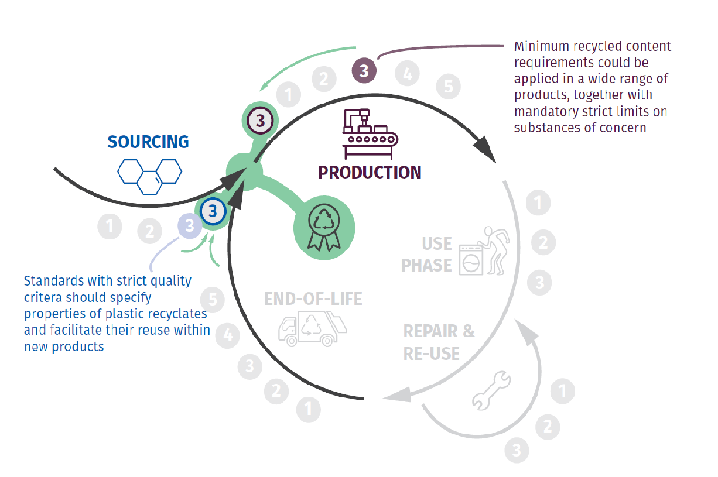
Requisiti per un contenuto minimo si materiale riciclato possono essere applicati ad una vasta gamma di prodotti, uniti anche alle limitazioni strette per le sostanze molto preoccupanti
Standard con criteri stretti di qualità devono specificare le proprietà dei materiali riciclati e facilitare il loro riuso in nuovi prodotti

Slide 23
Copyright: CC BY-NC-SA 4.0: https://creativecommons.org/licenses/by-nc-sa/4.0/
Con questa licenza, sei libero di condividere la copia e ridistribuire il materiale in qualsiasi mezzo o formato. Puoi anche adattare remix, trasformare e costruire sul materiale.
Tuttaviasolo alle seguenti condizioni:
Attribuzione —è necessario fornire un credito appropriato, fornire un collegamento alla licenza e indicare se sono state apportate modifiche. Puoi farlo in qualsiasi modo ragionevole, ma non in alcun modo che suggerisca illicenziante
approvatu o il tuo uso.
Non commerciale— non puoi utilizzare il materiale per scopi commerciali.
Condividere allo stesso modo—se remixi, trasformi o costruisci il materiale, devi distribuire i tuoi contributi con la stessa licenza dell'originale.
Nessuna restrizione aggiuntiva —non puoi applicare termini legali o misure tecnologiche che limitino legalmente gli altri a fare qualsiasi cosa consentita dalla licenza.

